Slide 1


وزارة التربية والتعليم
قطاع العمليات المدرسية-دبي/الإمارات الشمالية
روضة ومدرسة فاطمة بنت مبارك
خشون الخروف الخفي
بالرجوع إلى النص القرائي صفحة 38 استخرج :
كلمات بها مد الواو
........................... | ........................... | ...........................
كلمات بها مد الألف
........................... | ........................... | ...........................
بخط جميل ومرتب تدرب على كتابة وقراءة المقاطع الصوتية التالية :
.............. | .............. | أو | .............. | .............. | تا | .............. | .............. | آ
.............. | .............. | حا | .............. | .............. | بي | .............. | .............. | ثو
.............. | .............. | تي | .............. | .............. | با | .............. | .............. | حو
.............. | .............. | إيـ | .............. | .............. | تو | .............. | .............. | جي
.............. | .............. | جو | .............. | .............. | ثي | .............. | .............. | ثا
.............. | .............. | جا | .............. | .............. | بو | .............. | .............. | حي
اسمي : .................................................................................الصف الأول

Slide 2
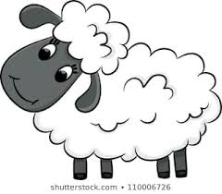







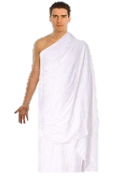
وزارة التربية والتعليم
قطاع العمليات المدرسية-دبي/الإمارات الشمالية
روضة ومدرسة فاطمة بنت مبارك
خشون الخروف الخفي
أصل الصور المتشابهة في الإيقاع الصوتي :
خَــروفٌ
كَــلْـــبٌ
قَــلْــبٌ
غَـيْـمَـةٌ
عَــلَــمٌ
حُــروفٌ
خَــيْــمَـةٌ
قَــلَــمٌ
ابحث عن كلمة متشابهة مع الصورة التالية في الإيقاع واكتبها :
.........................
  اسمي : ............................................................................الصف الأول

Slide 3
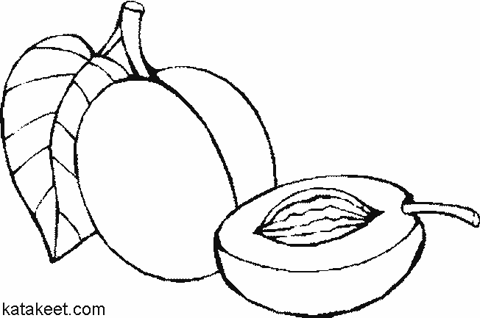
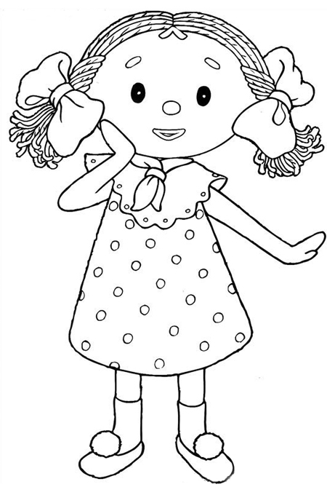
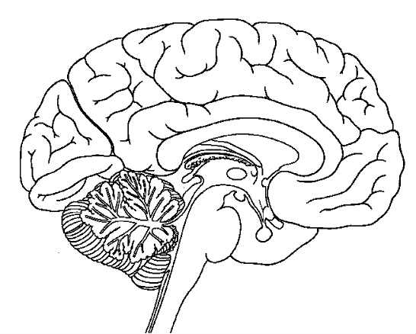

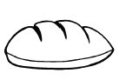

وزارة التربية والتعليم
قطاع العمليات المدرسية-دبي/الإمارات الشمالية
روضة ومدرسة فاطمة بنت مبارك
خشون الخروف الخفي
أقرأ الكلمات وألون الكلمة والصورة الدالة عليها بنفس اللون : ( أرجو ترك المجال للتلميذ لقراءة الكلمات )
أكتب اسم الصورة ، إذا كنت مميزاً أكتب جملةً على الصورة :
خُـبْــزٌ | أُخْــتي | خَـوْخٌ | مُــخٌ | خـاتَـمٌ
  اسمي : ............................................................................الصف الأول
...................................................................
................................

Slide 4
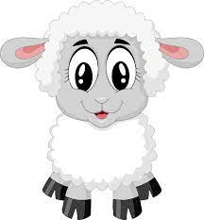





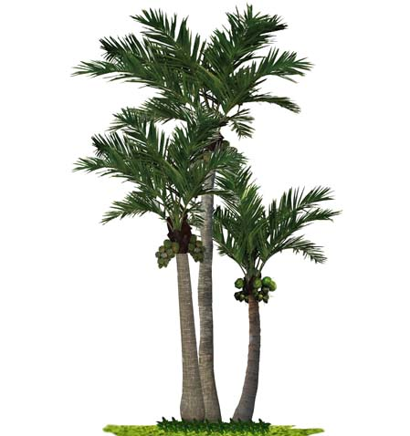
وزارة التربية والتعليم
قطاع العمليات المدرسية-دبي/الإمارات الشمالية
روضة ومدرسة فاطمة بنت مبارك
خشون الخروف الخفي
  اختار صـوت الحرف الأول للصور التالية :
خَ خُ خِ
خَ خُ خِ
خَ خُ خِ
  أكتب الصوت الأول للصورة :
..........
..........
..........
  أكتب الصوت الطويل للصورة :
.........................
.........................
اسمي : .................................................................................الصف الأول

Slide 5
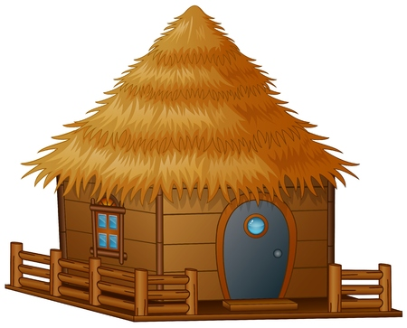


وزارة التربية والتعليم
قطاع العمليات المدرسية-دبي/الإمارات الشمالية
روضة ومدرسة فاطمة بنت مبارك
خشون الخروف الخفي
  اختر الموقع المناسب لحرف خ واكتبه:
خــــ ـــــخــــ ــخ خ
نَـــــــ.........ـــــــلَــةٌ
خــــ ـــــخــــ ــخ خ
.......ــــــــــروفٌ
خــــ ـــــخــــ ــخ خ
كو.........
خــــ ـــــخــــ ــخ خ
بِــطيــــــــــــ..........
  أكتب اسم الصورة :
...........................
اسمي : .................................................................................الصف الأول

Slide 6
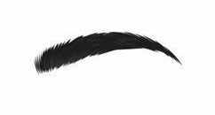
وزارة التربية والتعليم
قطاع العمليات المدرسية-دبي/الإمارات الشمالية
روضة ومدرسة فاطمة بنت مبارك
خشون الخروف الخفي
  ركب كلمات من الحرف والمقاطع التالية :
خا أَ بو تا خ
خي إِ جا تَ ثا جُ
جو با حُ بُ بي
...........................
...........................
...........................
...........................
...........................
  أكتب اسم الصورة :
...........................
اسمي : .................................................................................الصف الأول

